Slide 1
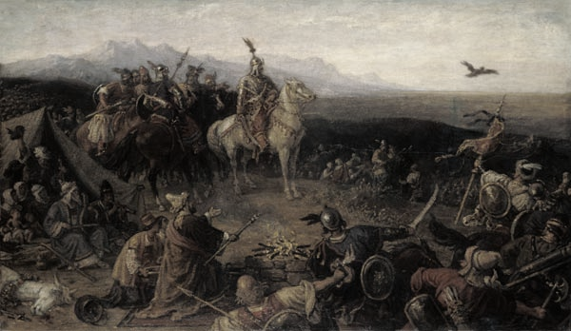
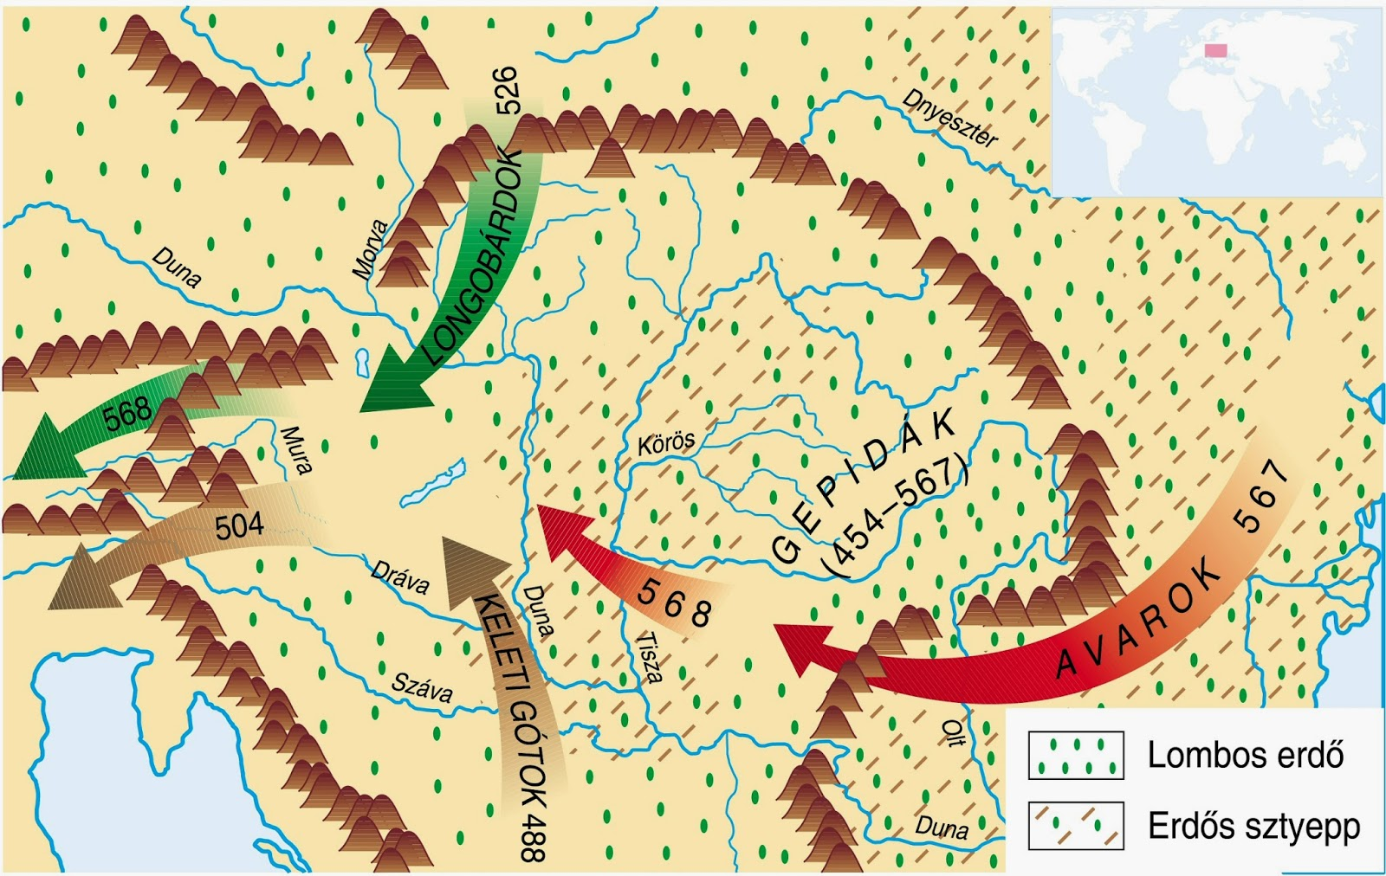
A magyar nép vándorlása térkép alapján. A honfoglalás.
A magyar nép eredete és vándorlása
A Kr. e. III. évezredben a magyarok az Urál-vidéken éltek más nomád törzsekkel együtt. Fő tevékenységük az állattenyésztése és a vándorlás volt. A vándorlást tekintve több állomáson keresztül jutott el a magyarság a Kárpát-medencébe.
Magna Hungária (Magyar Őshaza) ahol kb. Kr. előtt 1500-ban élt a magyarság.
Levédia (Baskíria) ahol a Kazár Birodalom biztonságában élt a magyarság, ám alárendelt helyzetbe kerültek. Ez az időszak Kr. e. 500 és Kr. u. 500 között állt fenn. Itt megismerkedhettek a letelepedett életmód néhány gazdasági elemével: a kertműveléssel, a belterjes állattartással és az aszimmetrikus ekével. Ezen időszakban vették át a kettős fejedelemséget a magyarok. A kazár fennhatóság alóli kikerülést egy ottani belháború tette lehetővé. Ekkor tömörültek törzsszövetségbe a magyarok.
Etelköz és Levédia, ahol a magyarság nomád állattartással foglalkozott. A területnek egyetlen nagyobb hátránya volt, méghozzá katonai szempontból nem védhető. Innen indultak az úgynevezett „kalandozások” is, amik tulajdonképpen rablóhadjáratok voltak.

Slide 2
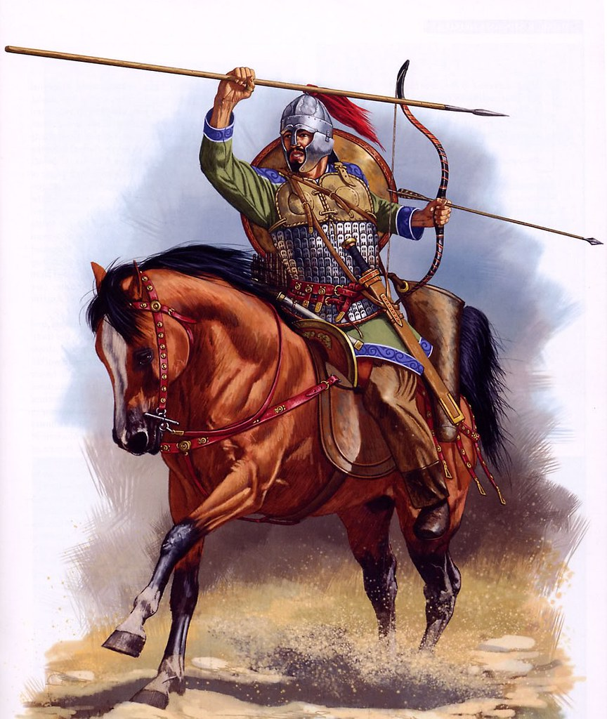
A magyar nép vándorlása térkép alapján. A honfoglalás.
A Honfoglalás
A magyar seregek amellett, hogy kalandoztak még rendszeresen részt vettek háborúkban, olyan népek oldalán, akik hajlandók voltak fizetni a magyaroknak. Az ilyen hadjáratok során volt alkalma a magyarságnak feltérképezni a Kárpát-medencét, ami megfelelt a nomád állattartásnak ás még jobban is védhető volt, mint az Etelköz.
Egy ilyen hadjárat során a seregek egy része a Kárpát-medencében maradt, hogy előkészítsék a Honfoglalást. 895 tavaszán hozzájuk csatlakozott a magyar fősereg Árpád vezérletével, akik a Vereckei-hágón át érkeztek. Az Etelközben élők végül a besenyők támadásai miatt követték a seregeket, így egy kényszerített szállásterület cserélő beszélhetünk.
895-ben a Dunától keletre eső területek magyar kézre kerültek, a bolgár haderők kiszorultak Erdélyből és a Tisza vidékéről (így a magyarok rendkívül fontos sóbányáikhoz is hozzájutottak). 900-ra az egész Kárpát-medence magyar kézre került.
A magyarság életmódja
A magyarság lovasnomád életmódban élt, ez azt jeleni, hogy jurtában aludtak és nagy szerepet játszottak életükben a lovak. Harcmodorukat tekintve könnyűlovas harcmodor volt a meghatározó, fő fegyvereik a reflexíj, szablya, buzogány és a lovasíjászat volt a legnagyobb erősségük.
Kalandozásaik egyészen 955-ig voltak nyugat fele, amikor is Augsburgnál vereséget szenvedtek és többek között Lehel és Vérbulcsú vezért is kivégezték. Habár egészen 970-ig folytatódtak a kalandozások Bizánc fele, de ezután befejeződött a kalandozások kora.

Slide 3
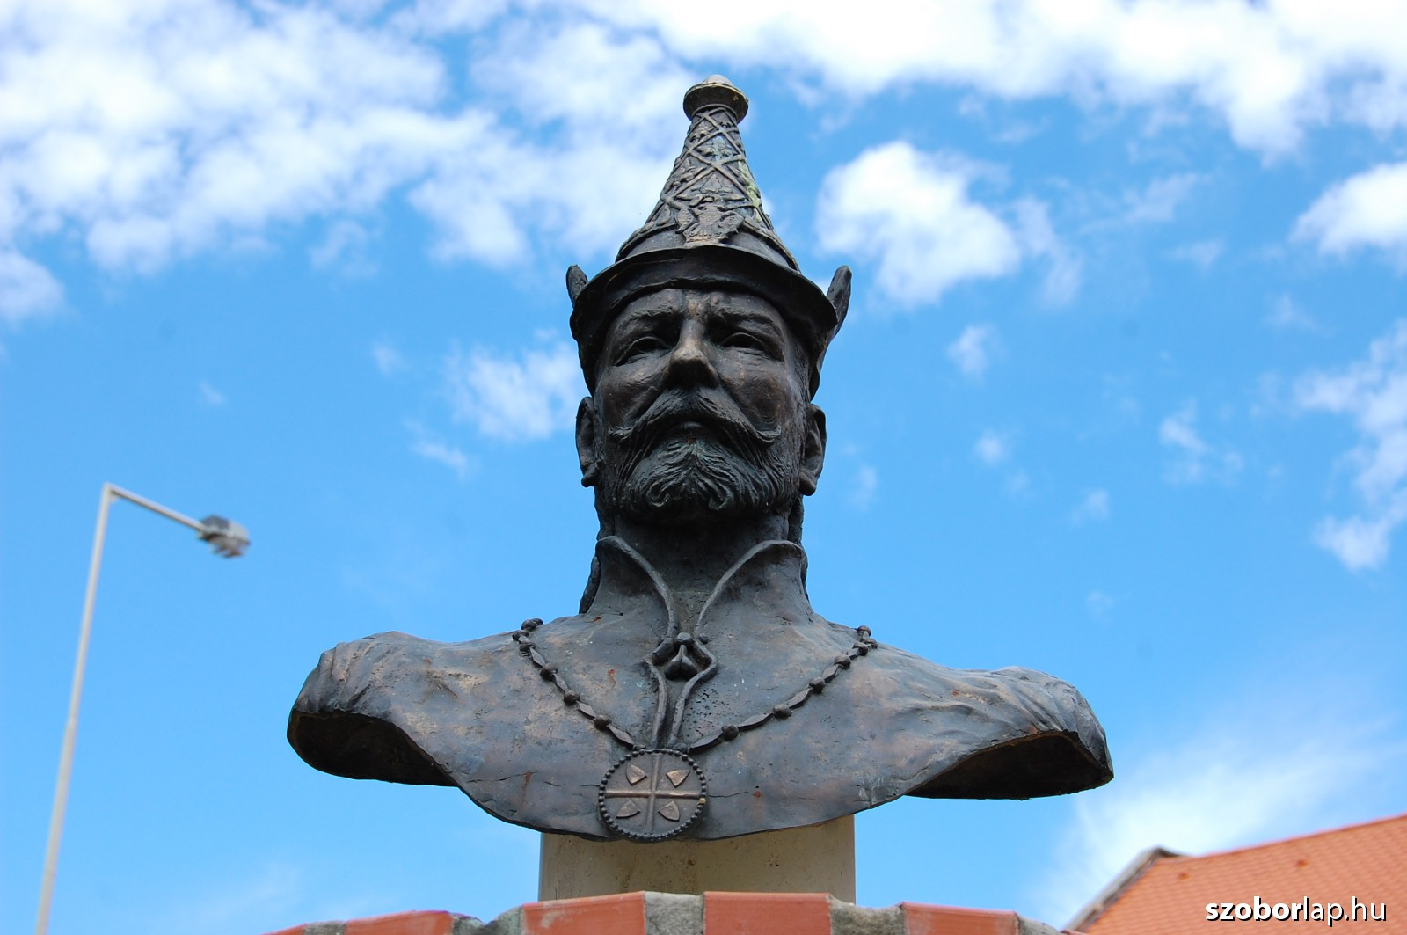
Géza fejedelemsége és Szent István államszervező tevékenysége.
Előzmények
A X. század végén, a kalandozások lezárulása után a magyarság válaszút elé került. A tét nagy volt: fennmaradás vagy pusztulás. A csatlakozás a kialakuló keresztény, feudális Európához, a megmaradást biztosította.
Géza fejedelem
970-ben Géza fejedelem kerül a hatalomba. 972 húsvétján követeket küld a bajor uralkodónak azzal a céllal, hogy keresztény hittérítő papokat és lovagokat kérjen, a kereszténység meghonosításához. Emellett fiát Vajkot (későbbi Istvánt) érdekből összeházasította Gizella bajor hercegnővel. Ezen kívül átvette a Nyugat-Európában használt utódlási rendszert (primogenitúra), ami szerint az idősebb fiúgyermekre száll a hatalom.

Slide 4
Géza fejedelemsége és Szent István államszervező tevékenysége.
Szent István
997-ben meghalt Géza fejedelem és Istvánra szállt a hatalom. Koppány azonban hatalomra kívánt kerülni, de István végül legyőzte őt és testét felnégyeltette. Hogy hatalmát megszilárdítsa II. Szilveszter pápától kér koronát és 1000. karácsonyán vagy 1001. január 1-én meg is koronázták (nem tudni pontosan mikor). Végül 1003-ban az erdélyi Gyulát is megfosztja hatalmától.
Egyházrendszer kiépítése
10 egyházmegyét, 10 püspökséget alapított, közülük Esztergom érseki rangot.
Bevezette a tizedadót (a termény egytizede az egyházhoz kerül)
10 falunkként egy templomot kellett építeni
Vasárnaponként kötelezővé tette a templomba járást
Kötelezővé tette a böjt betartását
Közigazgatás
István országát vármegyékre osztotta szét, minden vármegye központjába egy vár állott. A vármegyék vezetője az ispán volt. Az ő hatáskörük alá tartozott az adószedés, a törvénykezés, a katonai ügyek intézése és az elszámolás a király felé. A vármegyéken belül udvarházakat alakított ki, aminek célja a királyi udvar elszállásolása volt, ugyanis nem volt állandó királyi székhely. Ilyen vármegyénkként 2-3 volt.
Az uralkodása alatt jön létre a nádori pozíció (Aba Sámuel lett az első nádor) aki a király helyettese volt és a király távollétében volt hatalmon.
Az utódlás kérdése
Utódjaként Imre herceget szánta, hozzá fogalmazta meg Intelmek című írását, amiben elmagyarázta, hogyan legyen jó uralkodó. Ezek ellenére Imre 1033-ban meghalt. István egy rokona, Vazul magának akarta a hatalmat, ezért merényletet tervezett a király ellen. Amikor kiderült, István büntetésből megvakíttatta és fiai András, Béla és Levente elmenekült az országból. Végül utódjaként a velencei neveltetésű Orseolo Pétert nevezte meg. István 1038-ban halt meg.

Slide 5
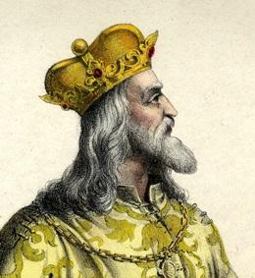
Az Aranybulla. A tatárjárás és az ország újjáépítése IV. Béla idején.
Az aranybulla
II. András uralkodása alatt a király kézben levő földbirtokok jelentősen lecsökkentek, a nemesek ugyanis örök időre kaptak földet a királytól a hűségükért cserébe. A nemesség egy része azonban elégedettlen volt amiatt, hogy a birtokok nagy része külföldi kezekbe került és attól is tartottak, hogy a nagybirtokosok elnyomják őket.
1222-ben lett kiadva az Aranybulla, ami 31 ígéretet tett a nemeseknek. Pl.:
A nemesek adómentességben részesülnek
A nemeseknek kötelező az ország védelmezése támadás esetén
Megtiltja a külföldieknek a földadományozást
Engedélyezi a király ellen való fellépést, ha a király nem tartja be a törvényeket
Legfontosabb eleme az Ősiség törvénye, ami kimondja, hogy ha egy földbirtokosnak nincs fiú utódja akkor a birtok lányára is hagyhatja a birtokok, ha nincs gyereke akkor a birtokot távoli rokonokra hagyhatják. Viszont, ha nincsen semmilyen utód akkor a birtok visszakerül a király tulajdonába.
IV. Béla
IV. Béla 1230-ban szembekerül apjával a birtokadományozás kérdésében, szerinte ugyanis apja túlságosan bőkezűen osztogatta a birtokokat. 1235-től kezdve felülvizsgáltatot indított a földbirtokok kiosztásának kérdésében és többet vissza is vett, amivel magára haragította a nemességet.
1240-ben Julianus barát meghozta a hírt, hogy a tatárok betörni készülnek a Kárpát-medencébe. Ezt követve kezdték meg a magyar sereg toborzását (kb. 20-30 ezer fő). VI. Béla a kunok betelepítésében látta a tatárok ellen harc egyik kulcselemét. A kunok ugyanis szintén lovasnomád nép voltak, akik jól ismerték a tatárok harcmodorát. Azonban a letelepedésük nem ment túl jól, ugyanis nem hagytak fel a lovasnomád életmóddal, és tönkretették a szántóföldek termését. Sokan úgy gondolták, hogy a tatároknak kémkednek, ezért üldözni kezdték a kunokat, akik fosztogatva hagyták el az országot.

Slide 6
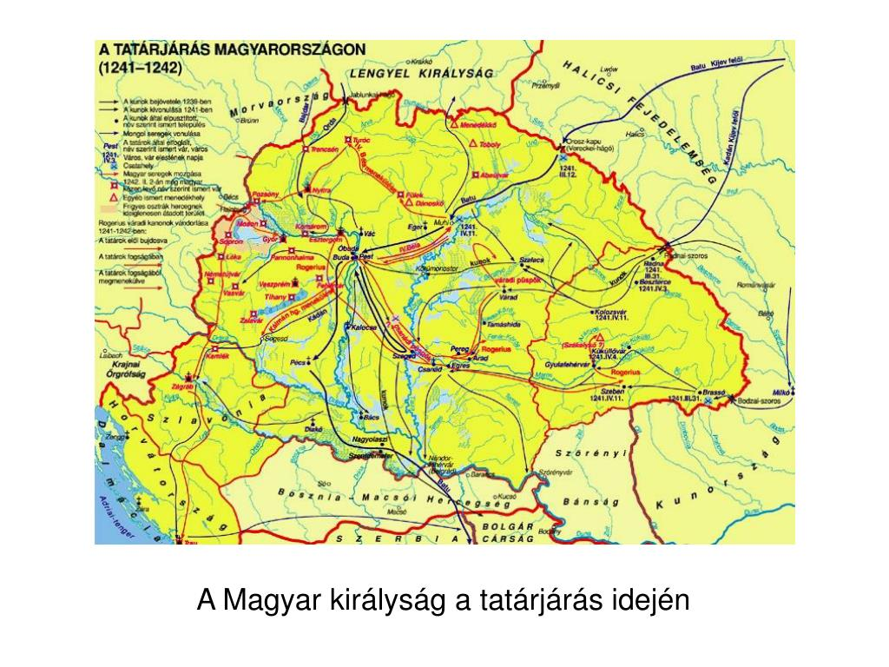
Az Aranybulla. A tatárjárás és az ország újjáépítése IV. Béla idején
Tatárjárás
1241 április 11-12-én a seregek Muhi falu közelében ütköznek meg és a magyar sereg megsemmisül. IV. Béla elmenekült és a tatárok fosztogattak, gyújtogattak gyilkoltak. Ráadásul 1241 január-februárjában a Duna is befagyott ezért a tatárok a Dunántúlt is ki tudták fosztani.
Végül 1242 márciusában a tatárok kivonulnak Magyarországról és a valódi okot csak találgatni tudjuk. A lehetséges okok közül pár:
Kánválasztás miatt elképzelhető, hogy Batu kán inkább hazavonult
Ez volt a szokás, mint a magyarok kalandozásainál
Esetleg az időjárás megváltozását nem tudták elviselni a tatárok
Az ország újjáépítése
IV. Béla a tatárjárás után birtokadományozásokba kezdett, de ezekhez szigorú feltételeket kötött. A nemesek feladatai voltak a birtokaikon kővárak építése és páncélos hadseregek felállítása.
A városoknak is megparancsolta, hogy építsenek kőfalakat maguk köré, viszont cserébe csak a királynak kellett adót fizetniük. Az város polgárjai felett az ispánok helyett az általuk választott bírák ítélkeztek. Az ilyen városokat nevezzük szabad királyi városoknak.
A pusztítás után azonban nem volt, aki a földeket megművelhette volna. Hogy a külföldi „munkaerő” kedvet kapjon a betelepedésre kedvezményeket kaptak a királytól. Például az első pár évben nem kellett adót fizetniük. Újra letelepítette a kunokat, most nagy lakatlan földterületeket biztosítva a számukra.
Mivel a kor gondolkodása miatt a tatárjárás egyfajta Isteni büntetésként lett felfogva ezért IV. Béla úgy döntött, hogy lányát Margitot apácának adja. Később a Margit-szigeten kolostort is építtetett lányának.

Slide 7
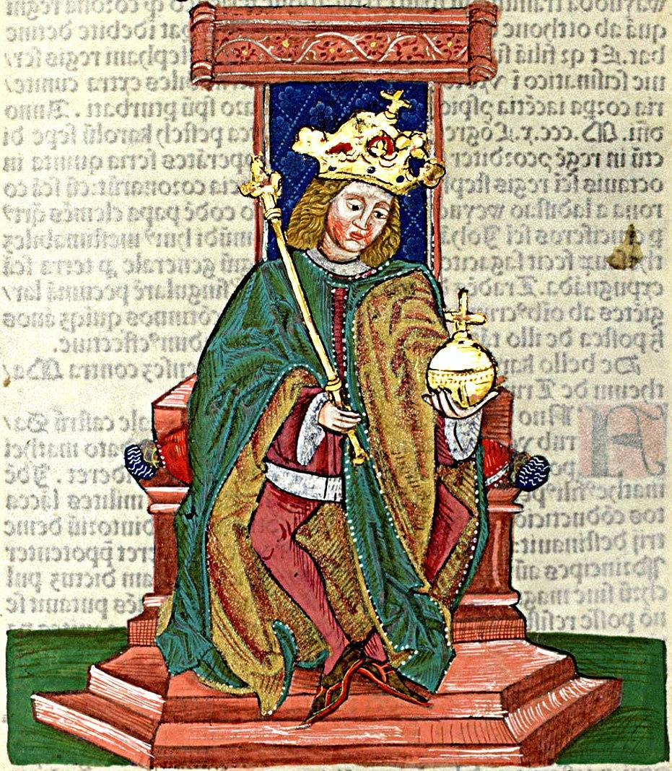
Károly Róbert gazdasági reformjai. A magyar városfejlődés korai szakasza.
Belpolitika
Az Árpád-ház kihalása után három kérője is maradt a trónnak. Végül győztesen Károly Róbert került ki. Miután megkoronázták első dolgai közé tartozott a Magyarországot a kezeikben tartó kiskirályoknak a legyőzése. Ezután a kiskirályok földjeit saját hívei között osztotta szét.
Ubura (bányabér)
Az Árpád-házi királyok uralkodása idején a bányák a király tulajdonát képezték, ez azt jelentette, hogy a földesurak a bányáikból kitermelt érceket a királynak kellett beszolgáltatni. Mivel a földesuraknak nem állt érdekében a bányászat ezért a birtokaikon lévő bányákat inkább eltitkolták. Károly Róbert megtartotta eme jogát, viszont a kibányászott javakért a király urburát fizetett a földesuraknak. Ez egy óriási fellendülést hozott az ország bányászatának és évi 2000kg aranyat és 1000kg ezüstöt bányásztak ki.
Új pénz kibocsájtása
A kereskedelem fellendítése érdekében aranyforintot és ezüstdénárt veretett, aminek nemesfémtartalma magas volt (1 forint => 18 dénár). Ezzel a király megszűntette a pénzrontást, ráadásul a külföldi kereskedők is szívesen elfogadták a magyar pénzt mivel más országokban is tudtak vele fizetni a magas nemesfémtartalma miatt.
Kapuadó
Egy újonnan megjelent adóforma a kapuadó, amit évente 1 aranyforint volt. Ezt minden olyan kapu után kellett fizetni, amin egy megrakott szénásszekér átfért.
Harmincadvám
Ezt a vámot az országba belépő kereskedőknek kellett fizetnie és ez az összeg a teljes portékájuk 1/30-ad részét tette ki. Erre az adóra azért is volt szükség, hogy megvédjék a magyar árukat a külföldről behozott árukkal szemben.

Slide 8
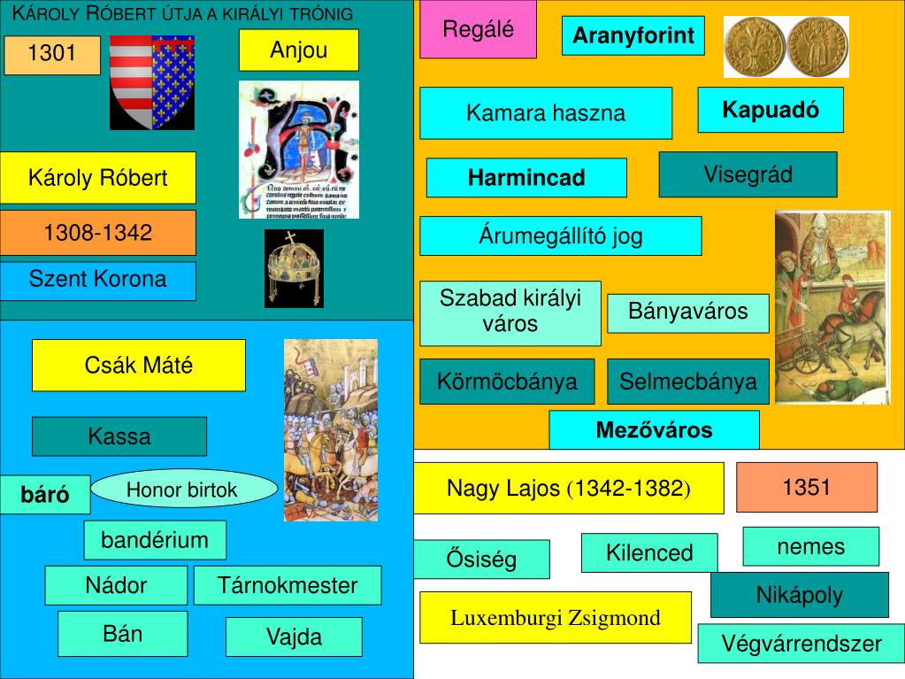
Károly Róbert gazdasági reformjai. A magyar városfejlődés korai szakasza.
Külpolitikája
1335-ben Károly Róbert találkozóra hívta Visegrádra tárgyalni a lengyel és cseh királyt. Itt a három ország egy gazdasági szövetségben egyezett meg. A három király megegyezett egy Bécset elkerülő kereskedelmi útvonal létrehozásában. Erre azért volt szükség, mivel Bécsnek árumegállító joga volt, amit azt jelentette, hogy a külföldi kereskedőknek kötelező volt az árujukat eladásra kitenni, viszont az árat már a város szabta meg. Így a kereskedők jóval kisebb profithoz jutottak mintha más országban árulták volna termékeiket.
Emellett Károly Róbert abban is megegyezett a lengyel királlyal, ha nem születik fiú utódja akkor Károly Róbert fiáé Lajosé lesz a lengyel trón is.
A magyar városok fajtái
A szabad királyi várok a király kötelékébe tartoztak és függetlenek voltak minden mástól. Az ilyen településeknek városfallal volt joguk körbevenni magukat, évente egyszer adóztak a királynak, lakosai polgárok voltak és rendelkeztek vásártartási joggal is.
A mezőváros a földesurak által kiváltságokkal felruházott település volt. Ezek a kiváltságok településeként eltérők voltak. A legfontosabb joguk azonban a vásártartási jog volt. Viszont városfalak építéséére már nem volt joguk.
A robbanás szerűén megnőtt bányászat miatt új bányászok betelepítésére is volt szükség. Végül a szabad királyi városokhoz hasonló bányavárosok is létrejöttek Magyarországon, amik hasonló jogokat is kaptak. Ezeket a településeket főleg a bányászattal foglalkozók lakták.

Slide 9
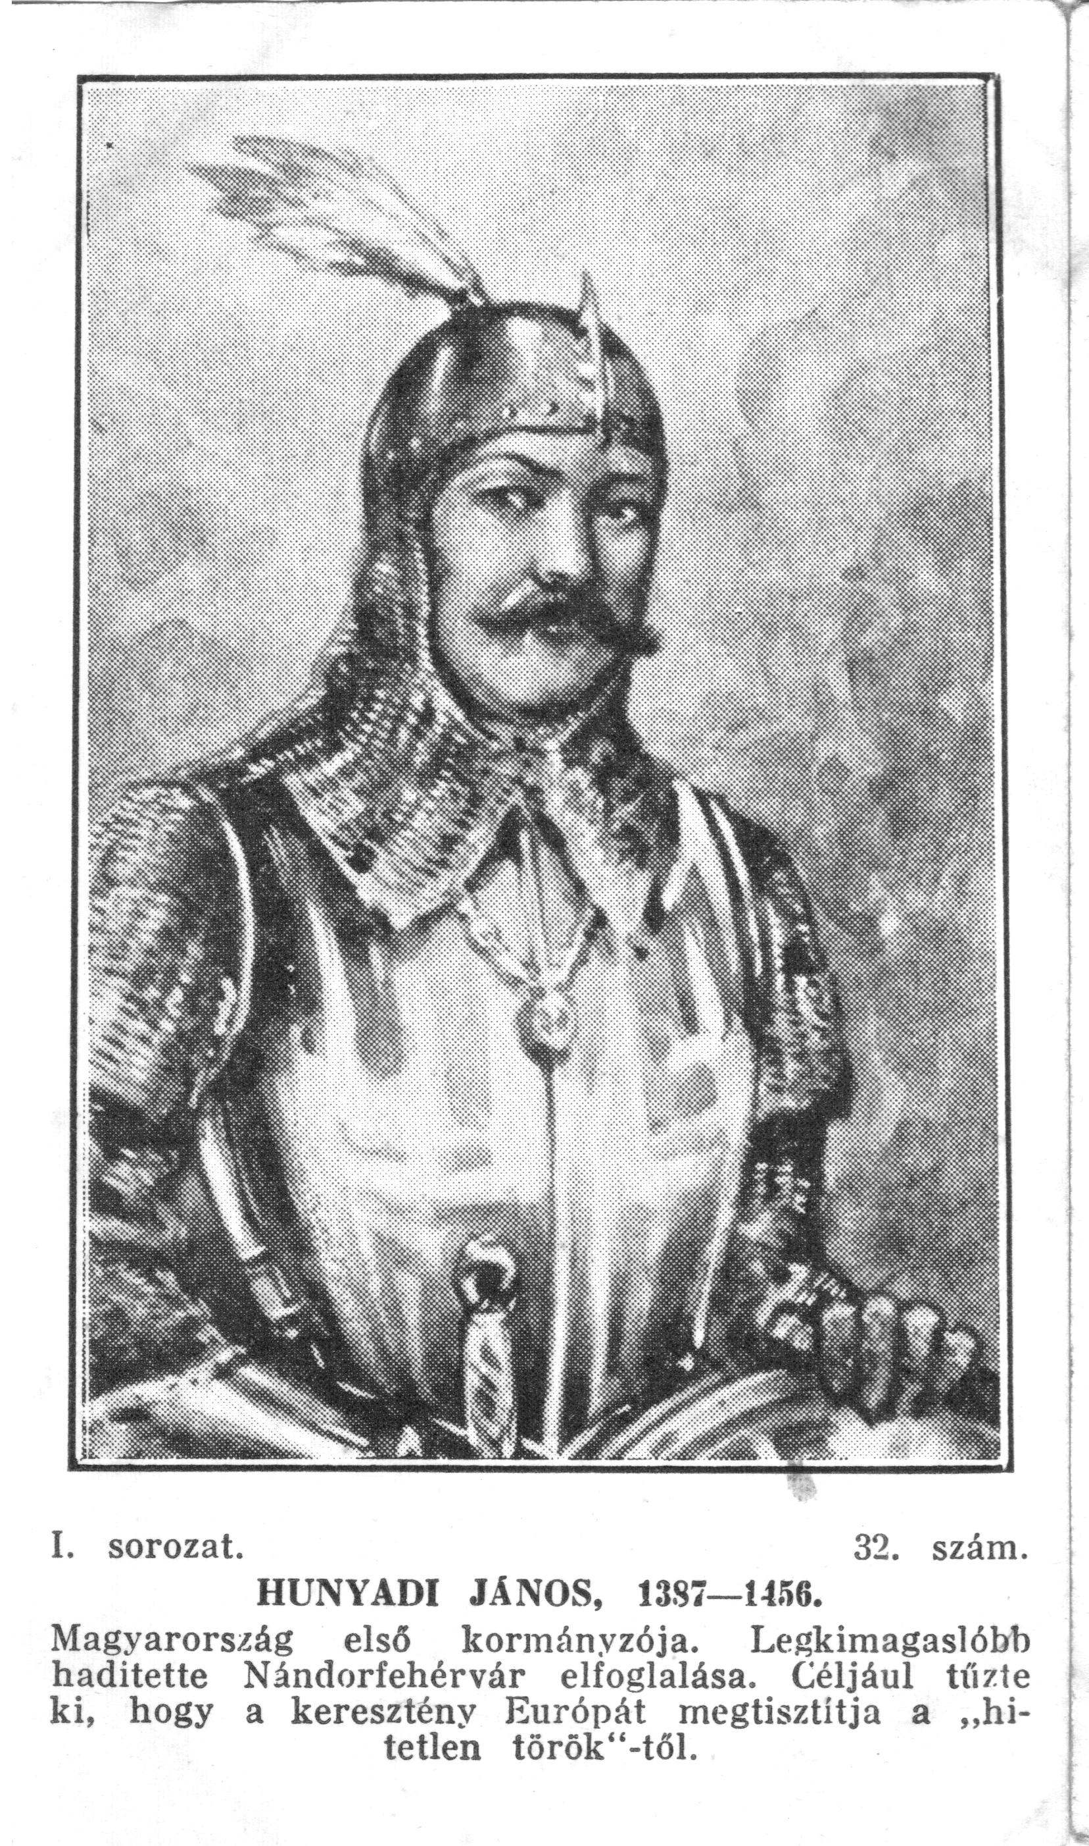
Hunyadi János harcai a török ellen. Mátyás király uralkodása
Hunyadi János
Hunyadi János egy kisnemesi családból származott, később Luxemburgi Zsigmond seregében harcolt. Szolgálataiért nagy földbirtokokat kapott az uralkodótól. Sok katonai harcmodort ismert és sok újítást vezetett a hadviselésbe. Például ismerte a török, huszita és lovagi harcmodort is.
Hunyadi úgy gondolta, hogy akkor vethetnek véget a török betöréseknek, ha azokat jelentősen visszaszorítják a Balkánon. Mivel a törökök télen nem háborúznak, ezért azt tervezte, hogy ekkor csap le rájuk. 1443-ban került sor az úgy nevezett téli hadjáratra (hosszú hadjárat). A hadjárat célja Drinápoly bevétele volt. A törökök végül egy békeajánlatot tettek, ami később a drinápolyi béke lett, ez garantált volna egy 10 éves békeidőszakot. A békekötés után azonban I. Ulászló úgy döntött, hogy a béke ellenére is folytatni kell a hadjáratot és végül a magyar sereg 1444-ben vereséget szenvedett Várnán, ahol az uralkodó is meghalt.
A trónörökös a még kiskorú V. László lett, ezért 1446-ban Hunyadi Jánost kormányzónak választották meg, ezt a szerepét 1453-ig töltötte be. A török hadsereg ugyanis 1453-ban elfoglalta Konstantinápolyt és 1456-ban pedig Nándorfehérvár elfoglalására készült. 1456 július 27-én végül sikerült győzelmet aratni a törökök felett viszont a csata után Hunyadi rövidesen meghalt.

Slide 10
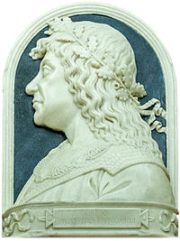
Hunyadi János harcai a török ellen. Mátyás király uralkodása
Hunyadi Mátyás
Apjuk halála után 1457-ben Hunyadi Lászlót kivégezték, testvérét Hunyadi Mátyást pedig Prágába vitték, azonban V. László hirtelen halálával az ország uralkodó nélkül maradt. Szilágyi Mihály egy alkuért cserébe kiszabadítja Mátyást, aminek lényege, hogy addig ő lesz a kormányzó, amig Mátyás fel nem nevelkedik. 1458-ban Mátyást közfelkiáltással királlyá választották, Szilágyi Mihályt kinevezte a déli végvárrendszer főparancsnokának (eltávolította a budai életből).
Első feladata a rendteremtés volt. Centralista hatalmat gyakorolt, ami azt jelentette, hogy minden hatalmat a saját kezébe összpontosított. Tett ezt úgy, megfosztotta címétől a régi nádort és erdélyi vajdát és a főurakat is kizárta a hatalom gyakorlásából. Helyük betöltésével szakértő hivatalnokokat bízott meg. Felesége Beatrix hatására Reneszánsz stílusban épített palotát Budán is Visegrádon.
Gazdasági intézkedése kötött volt az elavult kapuadó helyett a kéményadó (füstadó) bevezetése, ami ugyan annyiba is került, mint a kapuadó. Ezen kívül a legfontosabb új adó a rendkívüli hadiadó volt, amit 1 aranyforint volt évente és ezt ugyan úgy háztartásoktól szedte. Az új adóknak köszönhetően kb. 1 millió arany került évente a kincstárba.
Az ország védelme érdekében megalapította a Fekete-sereget, ami egy zsoldoshadsereg volt és románok, magyarok, csehek, lengyelek és németek alkották, talán legismertebb vezére Kinizsi Pál volt. Ez a sereg nagyjából 20-25 ezer főt számlált és voltak gyalogos, nehézpáncélos és könnyűlovas egységei is. Mátyásnak célja volt a német császári cím elnyerése is ezért 1485-ben elfoglalta Bécset is de a német császári címet végül Habsburg Miksa kapta meg. Ezalatt a déli határon harcban állt a törökökkel is.

Slide 11
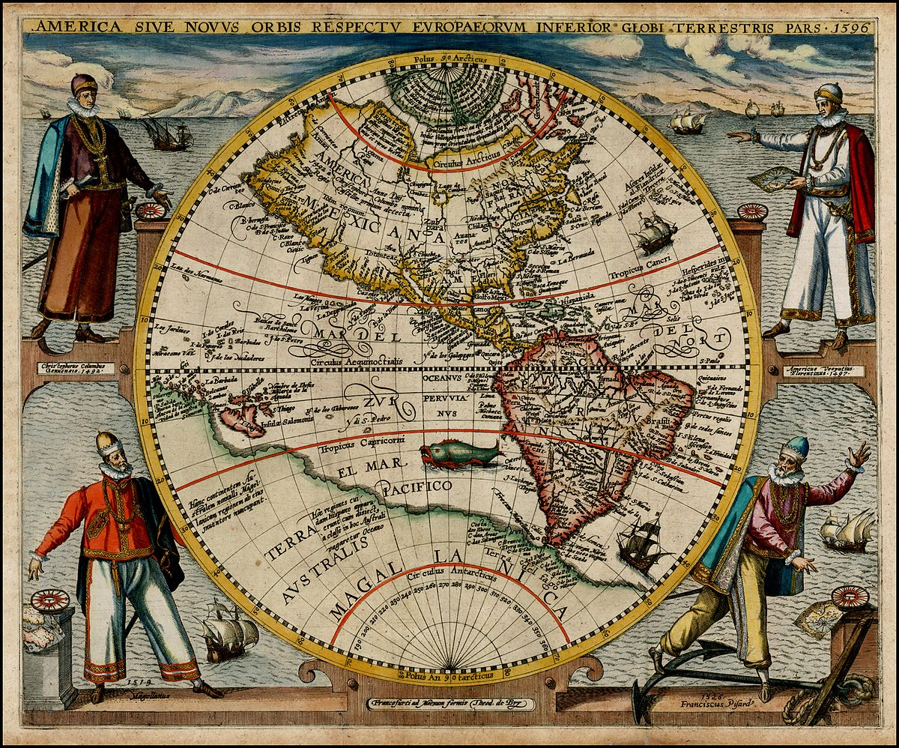
A nagy földrajzi felfedezések legfontosabb állomásai térkép alapján. A földrajzi felfedezések legfontosabb következményei.
Előzmények
Az Török Birodalom felügyelete alá keríti a Selyemutat és nagy vámot vetett ki a kereskedőkre. Ezenkívül Európában kezdtek megmutatkozni az aranyéhségnek nevezett jelenség tünetei, valamint sok technikai újítást jelent meg ami megalapozta a felfedezőutakat. (Ilyen az iránytű, csillagtérkép, karavella hajótípus)
A földrajzi felfedezések
Először a portugálok gondoltak arra, hogy Afrikát megkerülve jutnak el Indiába. Végül 1487-ben Bartolomeu Diaz elérte a Jóreménység-fokát, 1498-ban pedig Vasco da Gama Afrika megkerülésével eljutott Indiába. Mindezek ellenére az út túl hosszúnak bizonyult. Innentől megindult India kifosztása.
Kolumbusz Kristóf hallott azokról a teóriákról miszerint a Föld gömb alakú és nem lapos. Úgy gondolta, ha nyugatra hajózik akkor az Atlanti-óceánon át elérheti Indiát. Tervével elment a portugál és spanyol uralkodóhoz is végül az utóbbi támogatásával három hajót kapott és elindult nyugatra. Végül 1492-ben kéthónapnyi hajózás után partraszállt San Salvador szigetén. Bizonyítékként hazavitt magával bennszülötteket, egzotikus gyümölcsöket és papagájokat is. Kolumbusz még háromszor járt az Újvilágban, de végig azt hitte, hogy Indiába jutott el, ezért az őslakókat indiánoknak nevezte el. Végül Amerigo Vespucci jött rá, hogy egy új kontinenssel van dolgunk. Az ő tiszteletére nevezték el a kontinenst Amerikának.
Fernando Magellán a spanyol király megbízatásából 1519-ben földkörüli útra indult, hogy végleg bebizonyítsa, hogy a Föld gömbölyű. Az utat öt hajóval kezdték meg és három évig tartott. A hosszú út során csak egy hajóval tért vissza és még maga Magellán is meghalt Fülöp-szigeteki harc során. Amikor azonban 1522-ben visszatértek már nem lehet kétség, hogy a Föld gömbölyű.
Emellett jelentős felfedezéseket ért el James Cook angol kapitány, aki Ausztráliát fedezte fel.

